Slide 1





personajes e
ideales
semana 5
om2 – 3retos4us
la creactividad
semana 7
ow2 – 3retos4us
la sensatez
semana 6
oh2 – 3retos4us
la entrega y el servicio

Slide 2
ámbito personal,
personas reales
semana 5
om2 – 3retos4us
la creactividad
semana 7
ow2 – 3retos4us
la sensatez
semana 6
oh2 – 3retos4us
la entrega y el servicio

Slide 3
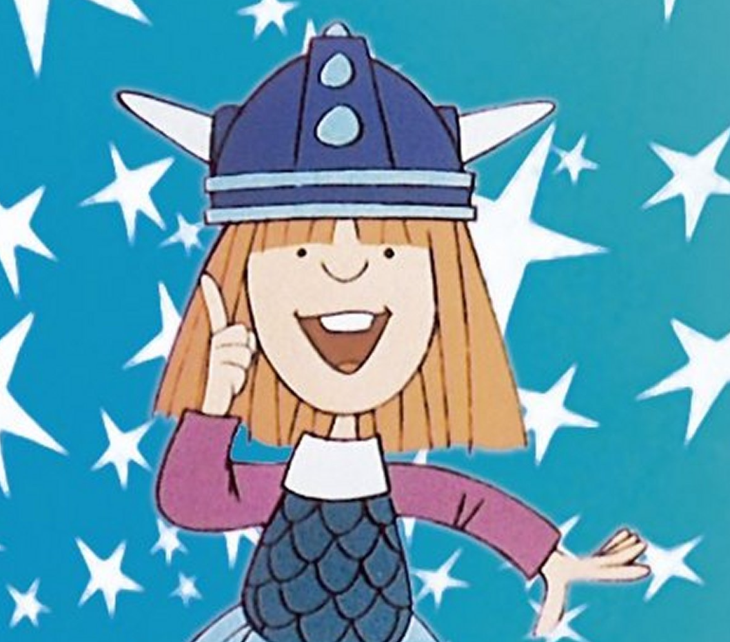
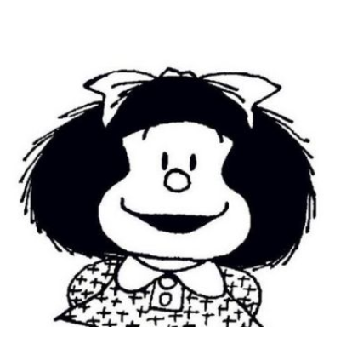
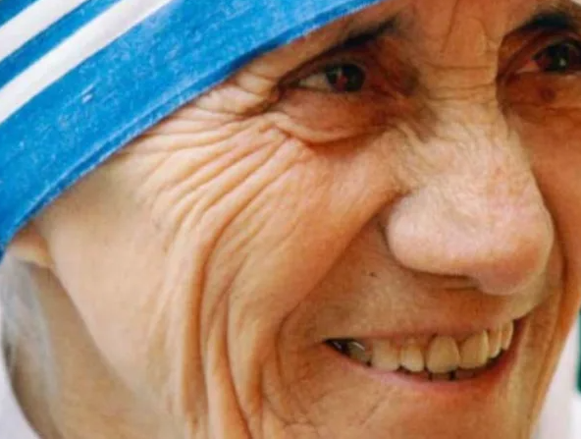
personajes e
Ideales,
ejemplos
semana 5
om2 – 3retos4us
la creactividad
Vicky el Vikingo
semana 7
ow2 – 3retos4us
la sensatez
Mafalda
semana 6
oh2 – 3retos4us
la entrega y el servicio
la madre Teresa

Slide 4


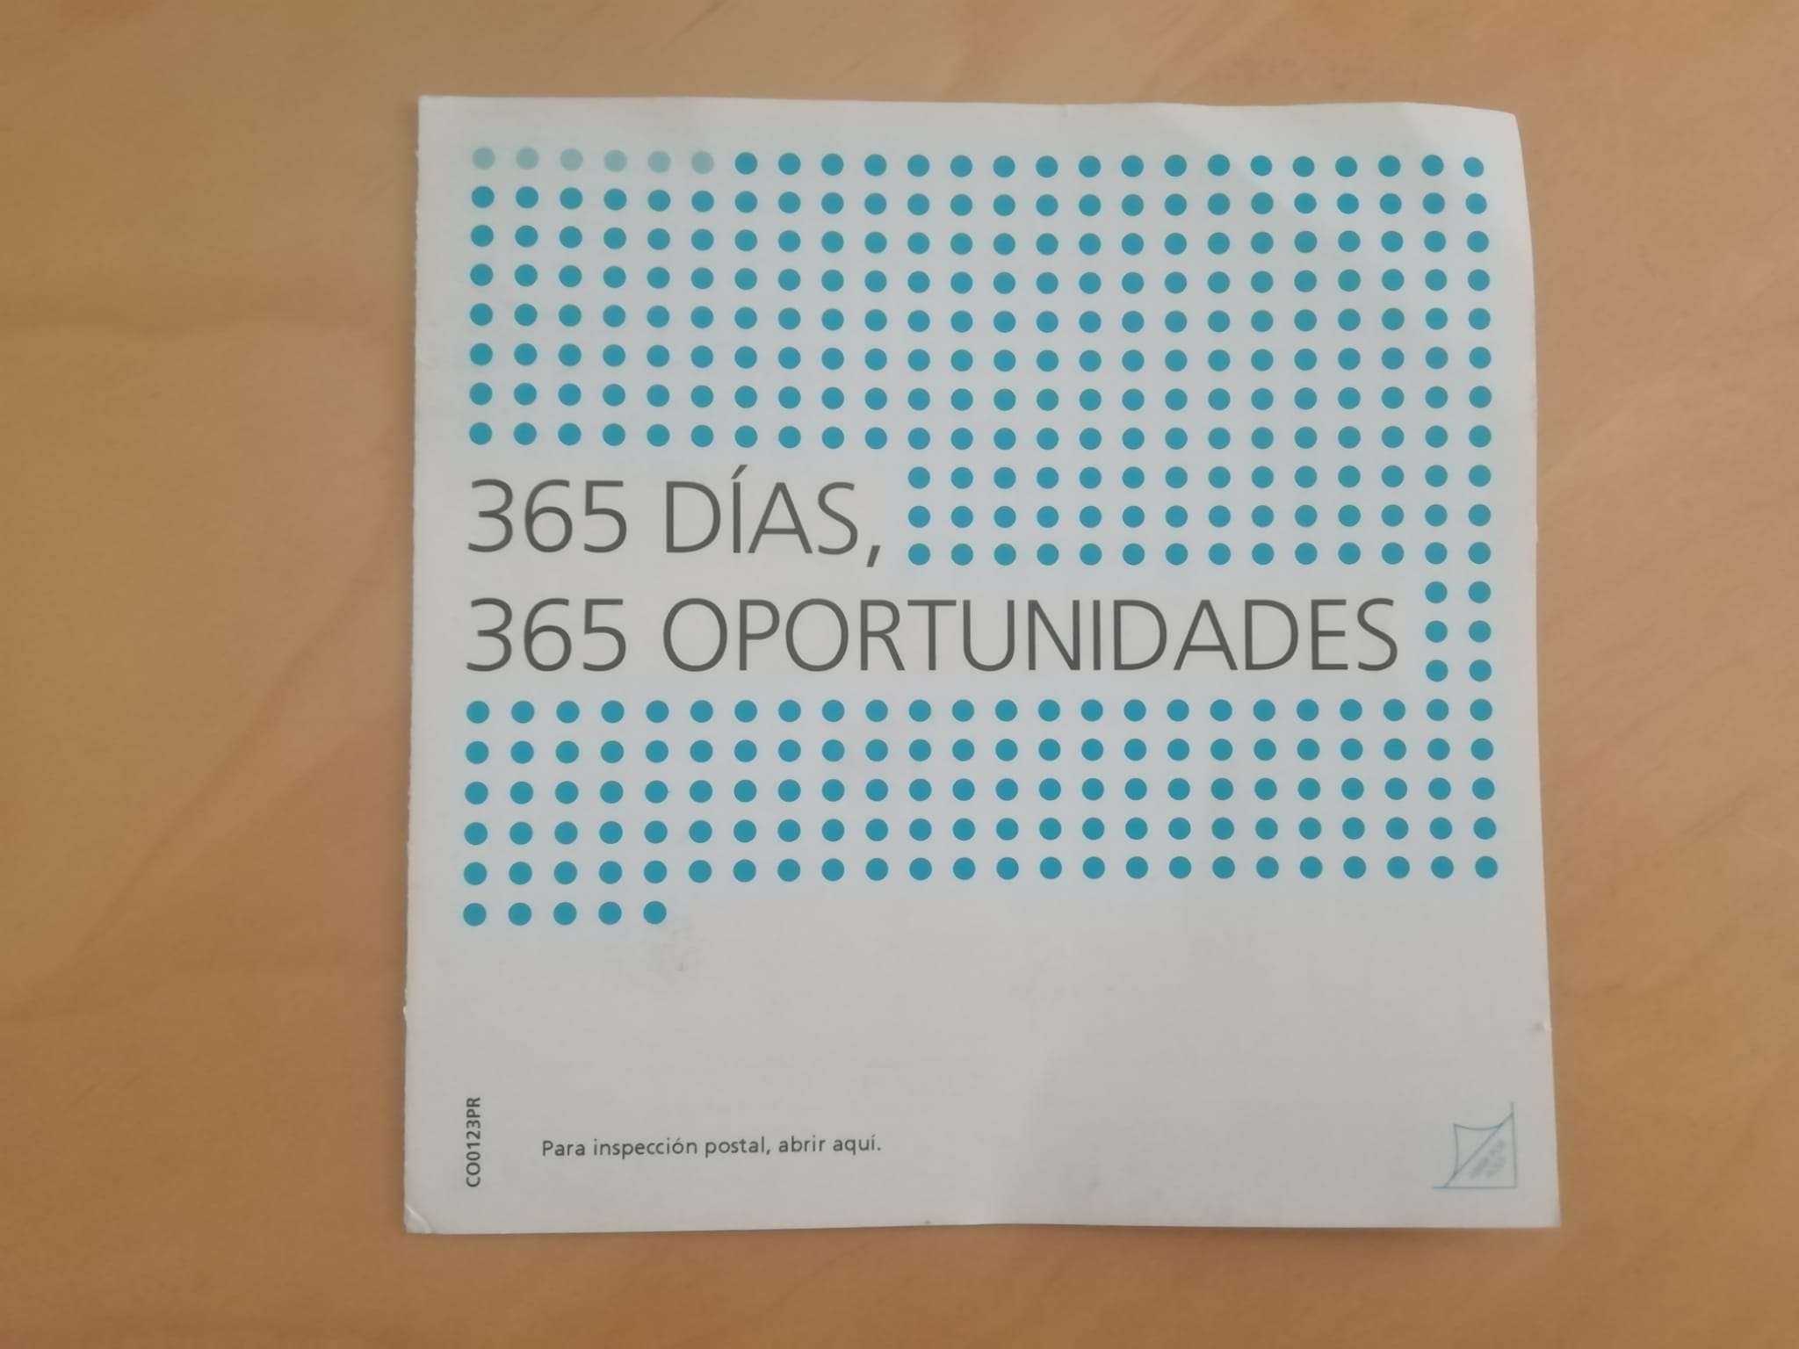
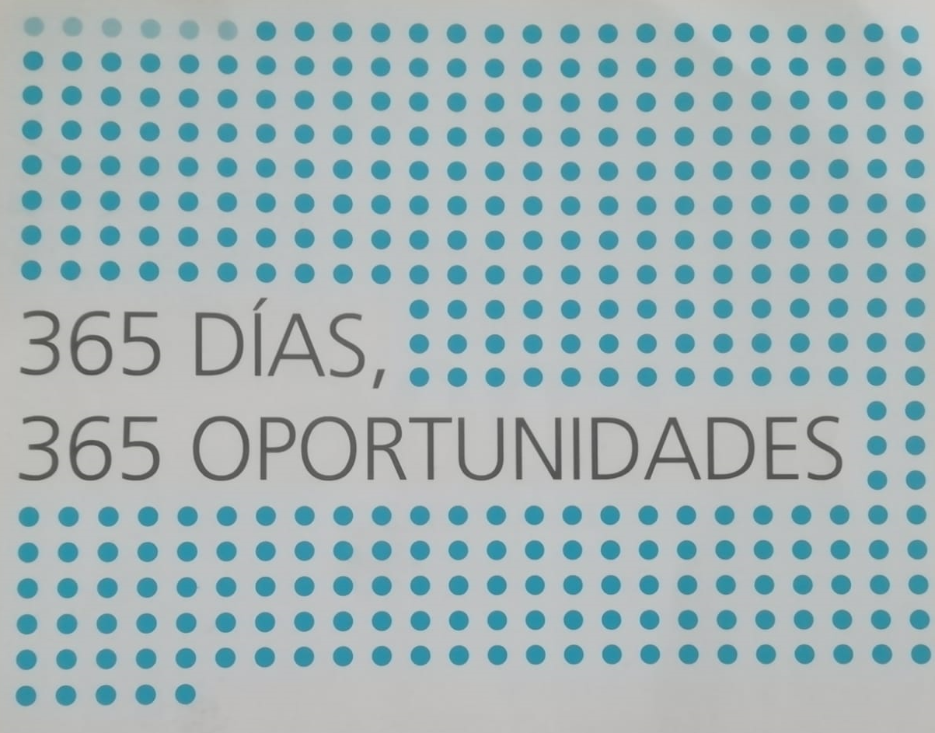
reto 1: el camino del juego y del disfruT Open Mind, creencias y pasiones, creactividad e innovación
9 capacidades, 9 semanas.
Open Mind
curiosidad
reto 2: el camino del corazón
Open Heart, emociones, empatía y amor, personas sanas, organizaciones saludables
9 capacidades, 9 semanas,
Open Heart
empatía
Open Will
coraje
reto 3: el camino de la conciencia, Open Will, valores, coraje y más allá, personas y organizaciones conscientes
9 capacidades, 9 semanas.
un programa de acompañamiento al desarrollo integral personal (plenitud), para que todas nosotras podamos aplicar nuestra creatividad, y generar salud en nuestro entorno, desde el continuo de evolución de la conciencia.

